Slide 1
Databases
Deel 6 - SELECT instructie FROM

Slide 2
Topics
FROM component
Tabel alias
Meerdere brontabellen
Brontabellen samenvoegen
Impliciete INNER JOIN
Expliciete INNER JOIN
LEFT JOIN

Slide 3
FROM component
Tabel alias

Slide 4

Tabel alias
Doel
Een brontabel een andere naam geven in het tussenresultaat
Kortere namen kunnen gebruiken in query’s

Slide 5

Tabel alias
Theorie
Analoog aan toekennen van alias op kolomniveau
Wijzigt de naam van de tabel in het tussenresultaat, niet in de database
Eens alias toegekend moet deze gebruikt worden in alle overige componenten
Oorspronkelijke naam niet langer gekend in tussenresultaat
Korte alias geven in geval van lange tabelnamen
Minder typewerk in overige componenten
Eenzelfde alias mag niet meerdere keren gedefinieerd worden in een query
Alias komt onmiddellijk na tabelnaam in FROM component
AS keyword niet verplicht op te geven in MySQL

Slide 6

Tabel alias
Voorbeelden
SELECT * FROM `tblPlatforms` AS p;
SELECT * FROM `tblPlatforms` p;
SELECT p.`Name` FROM `tblPlatforms` p;

Slide 7



Tabel alias
Aandachtspunten
Na toekenning van alias kan oorspronkelijke naam niet meer gebruikt worden in query
SELECT
`tblPlatforms`.`name`
FROM
`tblPlatforms`;
SELECT
`tblPlatforms`.`name`
FROM
`tblPlatforms` p;
SELECT
p.`name`
FROM
`tblPlatforms` p;
Notes:
Query 1 toont het gebruik van de naam van de tabel in de SELECT component.
Query 2 toont het gebruik van de naam van de tabel in de SELECT component. De tabelnaam werd echter vervangen door een alias waardoor de oorspronkelijke tabelnaam niet meer gekend is in het tussenresultaat en bijgevolg ook de SELECT component.
Query 3 toont de herwerkte variant waarbij gebruik gemaakt wordt van de alias in de SELECT component.

Slide 8
FROM component
Meerdere brontabellen

Slide 9
Meerdere brontabellen
Doel
Gegevens ophalen uit meerdere tabellen op basis van het relationele model

Slide 10
Meerdere brontabellen
Theorie
Relationele model splitst info op in tabellen
Vanuit database standpunt bekeken ⇨ Goed
Vanuit gebruikersstandpunt bekeken ⇨ Minder goed
Info terug samenvoegen om op leesbare manier aan gebruiker te tonen
Meerdere tabellen gebruiken in FROM component

Slide 11
Meerdere brontabellen
Theorie
Hoe bepalen welke tabellen nodig zijn?
Lees grondig de informatiebehoefte!
Kijk welke kolommen je nodig hebt
Kijk in welke tabellen deze kolommen zitten
Neem deze tabellen op in de FROM component
Stel: We willen de naam van een game en de naam van de uitgever van het game tonen
Kijk welke kolommen je nodig hebt ⇨ Naam game, Naam uitgever
Kijk in welke tabellen deze kolommen zitten ⇨ tblGameDefinitions, tblUitgevers

Slide 12
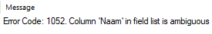
Meerdere brontabellen
Theorie
SELECT `Naam`, `Naam` FROM `tblGameDefinitions`, `tblUitgevers`;
Resultaat

Slide 13
Meerdere brontabellen
Theorie
Column ‘Naam’ in field list is ambiguous
Beide tabellen hebben kolom Naam
DBMS kan niet eenduidig bepalen welke van de kolommen we nodig hebben
Vergelijk het met een pakket leveren op adres Nieuwstraat 90
Nieuwstraat 90 in Geel?
Nieuwstraat 90 in Turnhout?
Nieuwstraat 90 in Brussel?
….
Oplossing: expliciet naam van tabel opgeven

Slide 14
Meerdere brontabellen
Theorie
SELECT `tblGameDefinitions`.`Naam`, `tblUitgevers`.`Naam` FROM `tblGameDefinitions`, `tblUitgevers`;

Slide 15
Meerdere brontabellen
Theorie
Tabelnamen kunnen lang zijn
Duidelijke tabel alias gebruiken vereenvoudigt instructie
SELECT gd.`Naam`, u.`Naam` FROM `tblGameDefinitions` gd, `tblUitgevers` u;
Notes:
Er zijn geen vaste conventies/regels voor het bepalen van een tabel alias.
Een mogelijke manier van werken kan zijn de 1ste medeklinker van elk woord uit de tabelnaam te nemen.

Slide 16
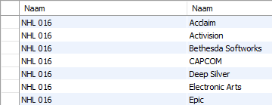
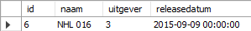
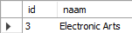
Meerdere brontabellen
Theorie
Is het resultaat uit de vorige query inhoudelijk correct?
Werd het game NHL werkelijk door alle bovenstaande uitgevers uitgebracht?
?
?

Slide 17
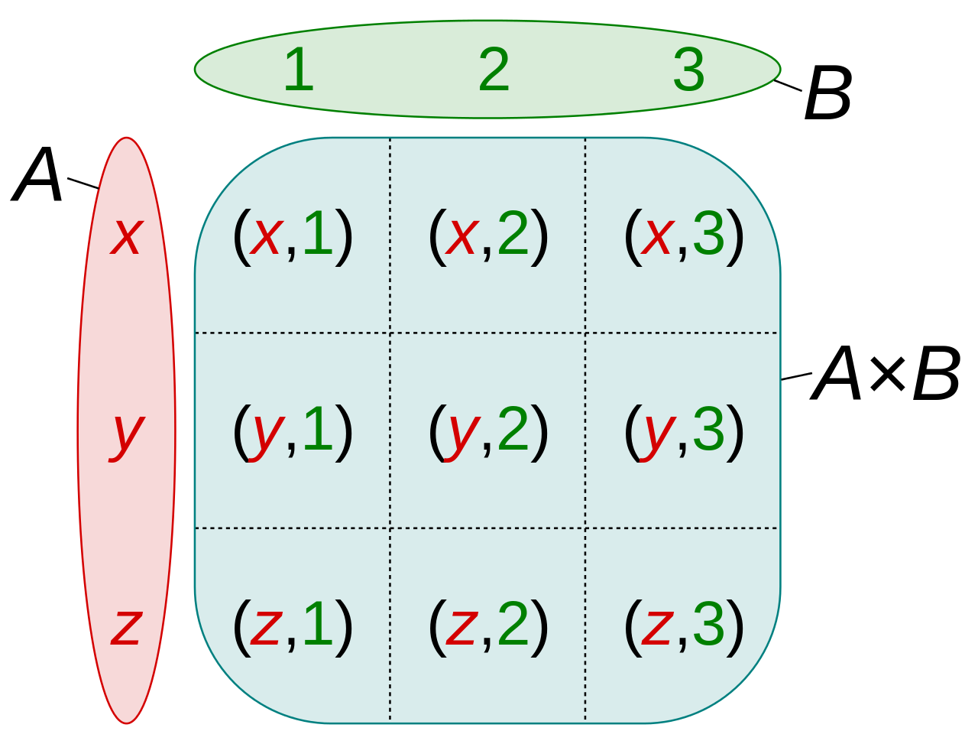
Meerdere brontabellen
Theorie
Het resultaat van voorgaande query noemen we een Cartesisch product
Cartesisch product is inhoudelijk foutieve bundeling van gegevens
Gevolg van het niet specifiëren van de verbindende factor tussen 2 tabellen
In de verzamelingenleer is het cartesisch product of de productverzameling van twee verzamelingen de verzameling van alle koppels of geordende paren waarvan het eerste element uit de eerste verzameling en het tweede uit de tweede verzameling komt. (Bron: https://nl.wikipedia.org/wiki/Cartesisch_product)

Slide 18
Brontabellen samenvoegen
Impliciete join

Slide 19
Impliciete join
Doel
Inhoud van 2 of meerdere tabellen samenvoegen op basis van criteria

Slide 20
Impliciete join
Theorie
Relationele model splitst info op in tabellen
Info terug samenvoegen om op leesbare manier aan gebruiker te tonen
Dit concept noemen we het uitvoeren van een JOIN bewerking
Twee manieren
Impliciet
Expliciet

Slide 21
Impliciete join
Theorie
Hoe bepalen welke tabellen nodig zijn en wat hen verbindt?
Lees grondig de informatiebehoefte!
Kijk welke kolommen je nodig hebt
Kijk in welke tabellen deze kolommen zitten
Neem deze tabellen op in de FROM component
Bepaal welke kolom(men) de relatie bepalen tussen de 2 tabellen (PK en FK)
Neem deze kolommen op in de WHERE component

Slide 22
Impliciete join
Theorie
Stel: We willen de naam van een game en de naam van de uitgever van het game tonen
Kijk welke kolommen je nodig hebt ⇨
Kijk in welke tabellen deze kolommen zitten ⇨
Kijk welke kolommen de relatie bepalen ⇨
Neem deze kolommen op in de WHERE ⇨
Tabel A | Tabel B
Naam van game | Naam van uitgever
tblGameDefinitions | tblUitgevers
Uitgever (= Foreign key) | Id (= Primary key)
WHERE `Uitgever` = `Id`

Slide 23
Impliciete join
Voorbeelden
SELECT gd.`Naam`, u.`Naam` FROM `tblGameDefinitions` gd, `tblUitgevers` u
WHERE
gd.`uitgever` = u.`id`;

Slide 24
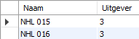
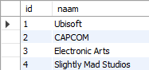
Impliciete join
Voorbeelden
Hoe werkt de (impliciete) join operatie?
We gebruiken onderstaande sterk gereduceerde gegevensset ter illustratie
tblGameDefinitions
tblUitgevers

Slide 25

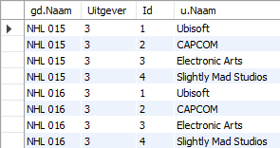
Impliciete join
Voorbeelden
SELECT gd.`Naam`,u.`Naam`
FROM `tblGameDefinitions` gd, `tblUitgevers` u WHERE gd.`Uitgever` = u.`Id`;
1. Eerst wordt het cartesisch product gevormd
Notes:
In de FROM component wordt het cartesisch product gevormd

Slide 26

Impliciete join
Voorbeelden
SELECT gd.`Naam`,u.`Naam`
FROM `tblGameDefinitions` gd, `tblUitgevers` u WHERE gd.`Uitgever` = u.`Id`;
2. Daarna wordt de filter toegepast (impliciete join)
ONWAAR
ONWAAR
WAAR
ONWAAR
ONWAAR
ONWAAR
WAAR
ONWAAR
Notes:
In de WHERE component wordt de impliciete JOIN uitgevoerd via de filterconditie.
De filterconditie controleert of de waarde van de Foreign Key kolom in de 1ste tabel overeenkomt met de Primary Key kolom in de 2de tabel.
Indien WAAR hebben we de Parent waarde gevonden in de 2de tabel die overeenkomt met de Child waarde in de 1ste tabel. Deze rij wordt dan weerhouden.
Indien ONWAAR is er geen overeenkomst en wil dat zeggen dat de Parent in de 2de tabel niet overeenkomt met het Child in de 1ste tabel. Deze rij wordt uit het tussenresultaat uitgegooid.

Slide 27

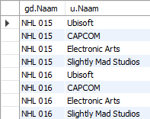
Impliciete join
Voorbeelden
SELECT gd.`Naam`,u.`Naam`
FROM `tblGameDefinitions` gd, `tblUitgevers` u WHERE gd.`Uitgever` = u.`Id`;
3. Tot slot worden de gevraagde kolommen geselecteerd

Slide 28

Oefeningen
Deel 6 - Oefenbundel 1
Surf naar Digitap
Download de opgave
Los de vragen op

Slide 29
Brontabellen samenvoegen
Expliciete join

Slide 30
Expliciete join
Doel
Inhoud van 2 of meerdere tabellen samenvoegen op basis van join criteria

Slide 31

Expliciete join
Instructie
SELECT [DISTINCT] select_expr [, select_expr] ... [into_option]
[FROM table_references]
[WHERE where_condition]
[GROUP BY {col_name | position}]
[HAVING where_condition]
[ORDER BY {col_name | position}
[ASC | DESC], ...]

Slide 32

Expliciete join
Syntax
FROM table_reference [INNER] JOIN table_reference ON join_specification
join_specification:
De relatie tussen de 2 tabellen
De kolom(men) uit de ene tabel op basis waarvan te verbinden
De kolom(men) uit de andere tabel op basis waarvan te verbinden
Analoog aan impliciete join
Primary key ⇨ Foreign key

Slide 33
Expliciete join
Theorie
Join criteria in FROM component i.p.v. WHERE component
(Ver)werking quasi analoog aan impliciete join
Matching gebeurt al in FROM component i.p.v. WHERE component
Per tabel die je extra wenst te koppelen een extra JOIN constructie
Ook hier aangeven op basis van welke velden de verbinding wordt gemaakt

Slide 34
Expliciete join
Voorbeelden
SELECT
gd.`Naam`,
u.`Naam`
FROM
`tblGameDefinitions` gd INNER JOIN `tblUitgevers` u ON gd.`Uitgever` = u.`Id`;

Slide 35
Expliciete join
Voorbeelden
SELECT
gd.`Naam`,
u.`Naam`
FROM
`tblGameDefinitions` gd INNER JOIN `tblUitgevers` u ON gd.`Uitgever` = u.`Id` INNER JOIN `tblConsoles` c ON gd.`ConsoleId` = c.`Id` ;

Slide 36
Expliciete join
Aandachtspunten
Join syntax zorgt voor duidelijkere query’s door scheiding van
Join criteria
Filter criteria
Join eerst de tabellen met de minste inhoud voor performantie

Slide 37
Oefeningen
Deel 6 - Oefenbundel 2
Surf naar Digitap
Download de opgave
Los de vragen op

Slide 38
Brontabellen samenvoegen
Left join

Slide 39
Left join
Doel
Inhoud van een tabel samenvoegen met eventuele overeenkomstige gegevens uit een andere tabel, op basis van join criteria

Slide 40
Left join
Syntax
FROM table_reference LEFT JOIN table_reference ON join_specification
join_specification:
De relatie tussen de 2 tabellen
De kolom(men) uit de ene tabel op basis waarvan te verbinden
De kolom(men) uit de andere tabel op basis waarvan te verbinden

Slide 41
Left join
Theorie
Join criteria analoog aan INNER JOIN
Neemt alles uit de linkse tabel
Neemt uit de rechtse tabel wat overeenkomstig is op basis van de join criteria
Indien geen overeenkomst aan de rechterkant wordt aangevuld met NULL waarden
Te gebruiken
Wanneer je 2 tabellen samenvoegt
Waarbij je uit de linkse tabel alle gegevens wilt
En er niet noodzakelijk overeenkomstige gegevens zijn in de rechtse tabel

Slide 42
Left join
Theorie
Informatiebehoefte
Voor elke uitgever de naam tonen
En voor elke uitgever de uitgegeven games tonen
Wat als een uitgever nog geen games heeft uitgebracht?
INNER JOIN geeft enkel uitgevers die al minstens een spel hebben uitgegeven
Informatiebehoefte is ALLE uitgevers
LEFT JOIN neemt alle uitgevers en plakt het aantal eraan vast, indien er zijn
Geen spellen uitgegeven wordt NULL ingevuld in kolom aantal

Slide 43
Left join
Voorbeelden
Hoe werkt de left join operatie
We gebruiken onderstaande sterk gereduceerde gegevensset
tblGameDefinitions
tblUitgevers

Slide 44
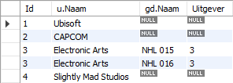
Left join
Voorbeelden
SELECT gd.`Naam`,u.`Naam`
FROM `tblUitgevers` u LEFT JOIN `tblGameDefinitions` gd ON u.`Id` = gd.`Uitgever`;
Notes:
Stel: we willen elke uitgever zien en voor elke uitgever de uitgegeven spellen

Slide 45
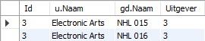
Left join
Voorbeelden
SELECT gd.`Naam`,u.`Naam`
FROM `tblUitgevers` u INNER JOIN `tblGameDefinitions` gd ON u.`Id` = gd.`Uitgever`;

Slide 46
Left join
Voorbeelden
Verschil tussen INNER JOIN en LEFT JOIN
INNER JOIN
LEFT JOIN

Slide 47
Left join
Aandachtspunten
Analyseer grondig de informatiebehoefte om te bepalen welke join je nodig hebt!
Handig om te bepalen voor welke parent records nog geen child records bestaan

Slide 48
Oefeningen
Deel 6 - Oefenbundel 3
Surf naar Digitap
Download de opgave
Los de vragen op

